Slide 1

Modelo de caja
Modelo de caja y propiedad display

Slide 2
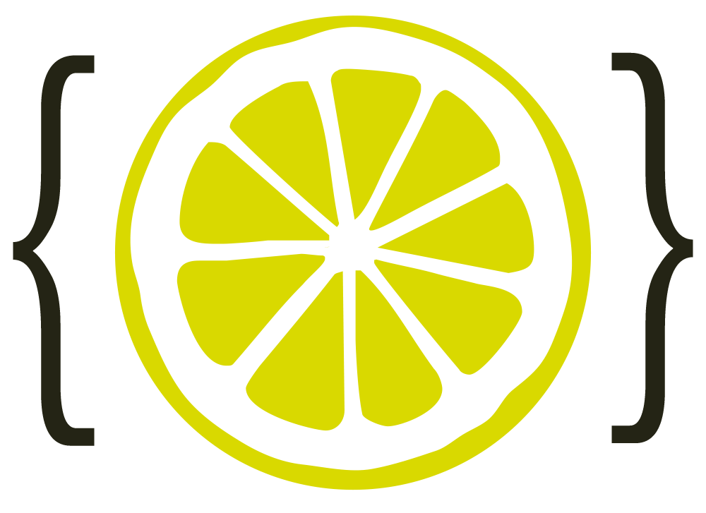
Agenda
¿Qué es el modelo de caja?
Partes de una caja
Comportamiento de una caja
Visualización de una caja
Tipos de modelo de caja
Propiedad display

Slide 3
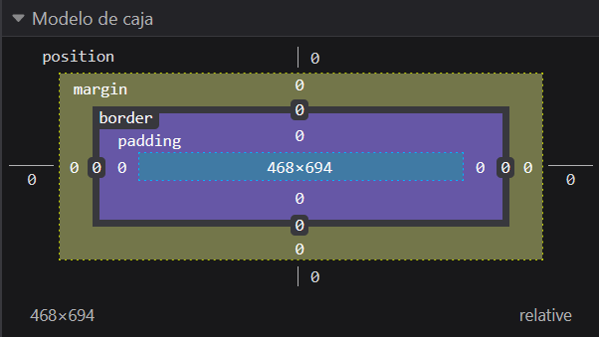
¿Qué es el modelo de caja?
Para CSS todo elemento HTML es tratado como una caja. El modelo define cómo funcionan juntas las diferentes partes de una caja para crear un elemento que puedas ver en tu página.

Slide 4

Partes de una caja
Contenido
Margen
Relleno
Relleno o padding
Borde
Contenido
Borde
Margen
Debemos tener claro y saber diferenciar dos aspecto; el espacio que ocupa una caja y el tamaño de esa caja. Lo primero hace referencia al espacio que ocupa la caja en la página. Lo segundo al tamaño visible de la caja.
Notes:
Contenido: Es el área donde se muestra el contenido y su tamaño puede ser modificado con las propiedades width y height.
Relleno o padding es el espacio en blanco alrededor del contenido y podemos controlar su tamaño con la propiedad padding y otras relacionadas.
Borde: Envuelve el contenido y el relleno de la caja. Es controlado por la propiedad border y otras relacionadas.
Margen: Es la capa más externa y envuelve el contenido, el relleno y el borde como espacio en blanco entre la caja y otros elementos. Controlamos su tamaño con la propiedad margin y otras relacionadas.

Slide 5
Tipos de modelo de caja
Modelo estándar y alternativo

Slide 6
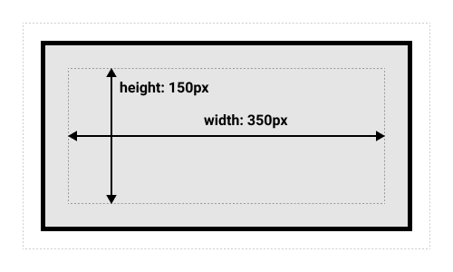
Modelo de caja estándar
Es el modelo establecido por defecto. En este modelo el relleno y el borde se suman al ancho y alto de la caja para obtener el tamaño real visible que ocupa.
.box {
width: 350px;
height: 150px;
margin: 10px;
padding: 25px;
border: 5px solid black;
}
El espacio visible es de 420px de ancho por 210px de alto
El margen no se cuenta para el tamaño real de la caja ya que este no afecta al contenido, tan solo al espacio total que la caja ocupa en la página.
Notes:
El espacio que ocupa nuestra caja usando el modelo de cajas estándar será en realidad de 410 px (350 + 25 + 25 + 5 + 5); y su altura, de 210 px (150 + 25 + 25 + 5 + 5), porque el área de relleno y el borde se añaden al ancho que se utiliza para el contenido de la caja

Slide 7
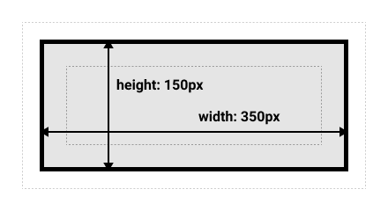
Modelo de caja alternativa
Con este modelo el ancho y alto será el establecido con las propiedades width y height y será el espacio interior para el contenido el que se reduzca al añadir un borde o relleno
.box {
width: 350px;
height: 150px;
margin: 10px;
padding: 25px;
border: 5px solid black;
}
El espacio visible es de 350px de ancho por 150px de alto
El margen no se cuenta para el tamaño real de la caja ya que este no afecta al contenido, tan solo al espacio total que la caja ocupa en la página.

Slide 8
Hack para activar por defecto el modelo alternativo en todos los elementos
Para establecer el modelo de caja de un elemento como alternativo lo hacemos con la propiedad box-sizing y su valor border-box.
html {
box-sizing: border-box;
}
*,
*::before,
*::after {
box-sizing: inherit;
}
Añadimos la propiedad box-sizing en el elemento <html> y hacemos que el resto de elementos hereden el valor de esa propiedad
Notes:
Si queremos activar este modelo por defecto en todos los elementos de nuestra página podemos hacerlo con el siguiente código.

Slide 9
Comportamiento de caja
En bloque, en línea, inline-block
Notes:
Todo elemento HTML tiene definido por defecto un tipo de comportamiento el cual puede ser modificado como veremos más adelante.
Una caja por defecto puede ser de dos tipos, `caja en bloque` o `caja en línea` y esto define como se comportará en relación a la página y al resto de elementos.

Slide 10
Comportamiento por defecto de la caja en bloque
Fuerza un salto de línea al llegar al final
Ocupa el 100% del ancho de su contenedor
Se respetan las propiedades width y height
Relleno, margen y borde mantienen a otros elementos alejados de la caja

Slide 11
Comportamiento por defecto de la caja en línea
La caja no fuerza ningún salto de línea al llegar al final
Las propiedades width y height no se aplican
Se aplican relleno, margen y bordes verticales, pero no mantienen alejadas otras cajas en línea
Se aplican relleno, margen y bordes horizontales, y mantienen alejadas otras cajas en línea

Slide 12
Comportamiento especial inline-block
Se respetan las propiedades width y height
Relleno, margen y borde mantienen a otros elementos alejados de la caja
No se fuerza un salto de línea
Solo se hace más grande que su contenido si añades las propiedades width y height explícitamente
No es un comportamiento establecido por defecto por lo que tendrá que ser proporcionado explícitamente al elemento
Notes:
Existe un tercer tipo de comportamiento especial que proporciona un punto medio entre comportamiento en bloque y en línea.
Esto es útil para situaciones en las que no deseas que un elemento fuerce un salto de línea, pero sí deseas que se respeten las propiedades width y height para evitar superposiciones.

Slide 13
Visualización interna y externa de una caja
Externa. Determina como un elemento interactúa y fluye respecto al documento y/o los elementos que le rodean.
Interna. Determina cómo se disponen e interactúan los elementos dentro de una caja.
Ambas visualizaciones están condicionadas por el comportamiento de la caja
Notes:
Externa. Determina como un elemento interactúa y fluye respecto al documento y/o los elementos que le rodean.
Interna. Determina cómo se disponen e interactúan los elementos dentro de una caja. Por defecto se dispondrán según la visualización externa de cada elemento o flujo normal (flow layout).

Slide 14
Propiedad display
Principales valores

Slide 15
Propiedad display
{display: block}
Comportamiento externo en bloque e interno con su flujo normal o flow layout
{display: inline}
Comportamiento externo en línea e interno con su flujo normal o flow layout
{display: inline-block}
Comportamiento externo en bloque pero sin forzar un salto de línea e interno con su flujo normal
{display: flex}
Comportamiento externo en bloque e interno como flexible
{display: inline-flex}
Comportamiento externo en bloque pero sin forzar un salto de línea e interno como flexible
{display: grid}
Comportamiento externo en bloque e interno como rejilla
{display: inline-grid}
Comportamiento externo en bloque pero sin forzar un salto de línea e interno como rejilla
{display: none}
Otros valores
https://developer.mozilla.org/es/docs/Web/CSS/display
El documento se procesa como si el elemento no. Los elementos hijos también quedan desactivados
Notes:
La propiedad display establece el tipo de visualización tanto externa como interna de un elemento.
Principales valores:
{display: block}. Comportamiento externo en bloque e interno con su flujo normal o flow layout.
{display: inline}. Comportamiento externo en línea e interno con su flujo normal o flow layout.
{display: inline-block} Comportamiento externo en bloque pero sin forzar un salto de línea e interno con su flujo normal.
{display: flex}. Comportamiento externo en bloque e interno como flexible.
{display: inline-flex}. Comportamiento externo en bloque pero sin forzar un salto de línea e interno como flexible.
{display: grid}. Comportamiento externo como block e interno como rejilla.
{display: inline-grid}. Comportamiento externo en bloque pero sin forzar un salto de línea e interno como rejilla.
{display: none}. El documento se procesa como si el elemento no existiera en el árbol de documentos. Todos los elementos descendentes también quedan desactivados.

Slide 16
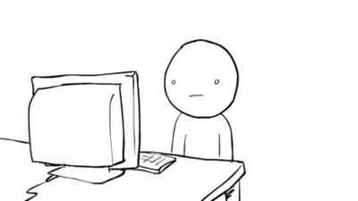
Mejor con unos ejemplos
A los teclados!!

Slide 17




¡ Muchas gracias !
@lemoncoders
https://github.com/lemoncode
@basefactorteam

